Slide 1











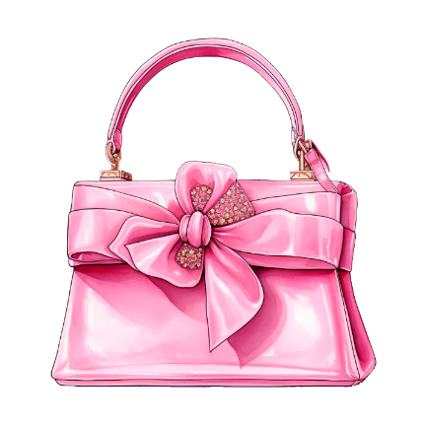
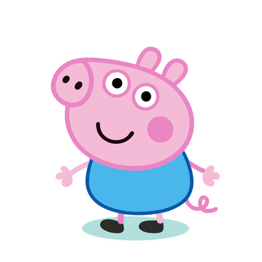

паста
принесла
Соня
аиста
стул
Степа
в сумке
видит
у мамы
Соня
торт
взрослую
носит
испекла
новый
вкусный
Соня
маску

